Slide 1
Ogólny obraz działania komputera
Struktura połączeń wewnętrznych.

Slide 2
Maszyna von Neumanna.
W roku 1946 von Neumann i jego koledzy rozpoczęli projektowanie nowego komputera wykorzystującego program przechowywany w pamięci. Miało to miejsce w Princeton Institute for Advanced Studies, a komputer określono skrótem IAS. Komputer IAS, chociaż nie został ukończony do roku 1952, by prototypem wszystkich następnych komputerów o ogólnym przeznaczeniu.
JEDNOSTKA CENTRALNA (CPU)
JEDNOSTKA STERUJĄCA (CU)
JEDNOSTKA ARYTMETYCZNO LOGICZNA (ALU)
PAMIĘĆ (M)
MAGISTRALA SYSTEMOWA
URZĄDZENIA WEJŚCIA/WYJŚCIA (I/0)

Slide 3
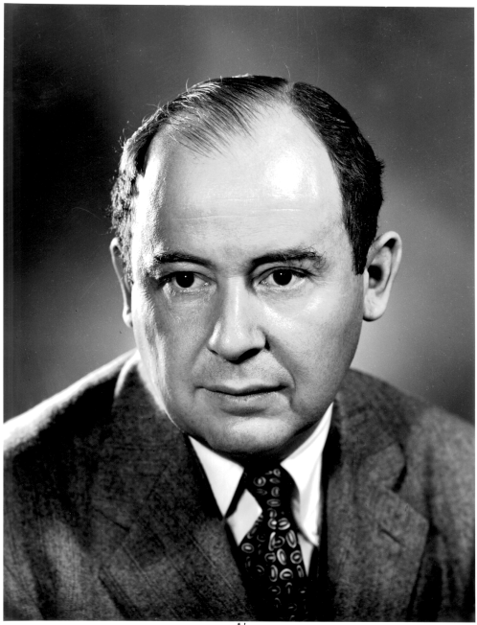

1.Jednostka arytmetyczno logiczna (ALU).
ponieważ urządzenie to jest przede wszystkim komputerem, najczęściej będzie wykonywało elementarne operacje arytmetyczne: dodawanie, odejmowanie, mnożenie i dzielenie (+, -, •, :) Jest więc rozsądne, że powinno mieć wyspecjalizowane „organy" do wykonywania tych operacji.

Slide 4
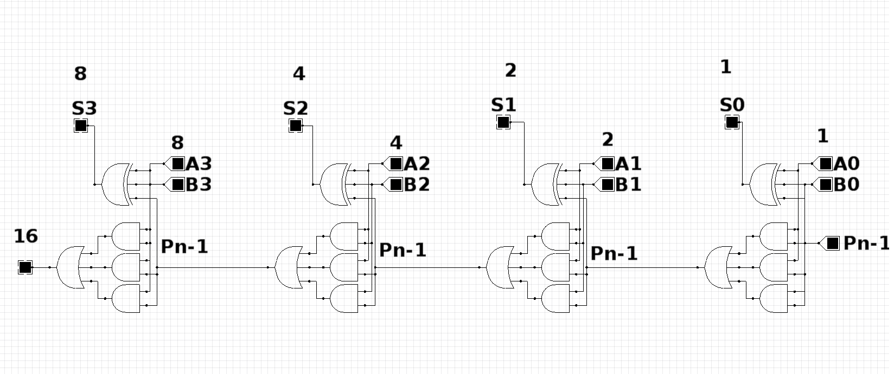
1.Jednostka arytmetyczno logiczna- sumator.

Slide 5
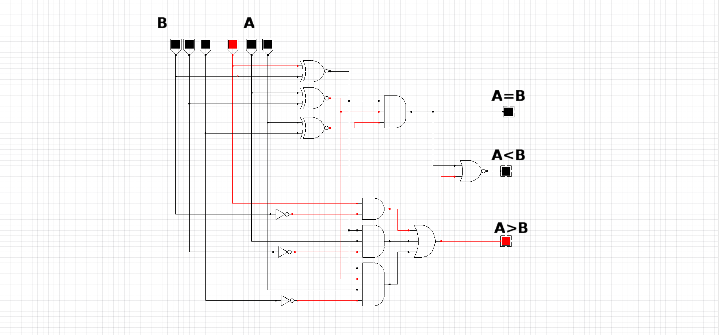
1.Jednostka arytmetyczno logiczna- komparator.

Slide 6
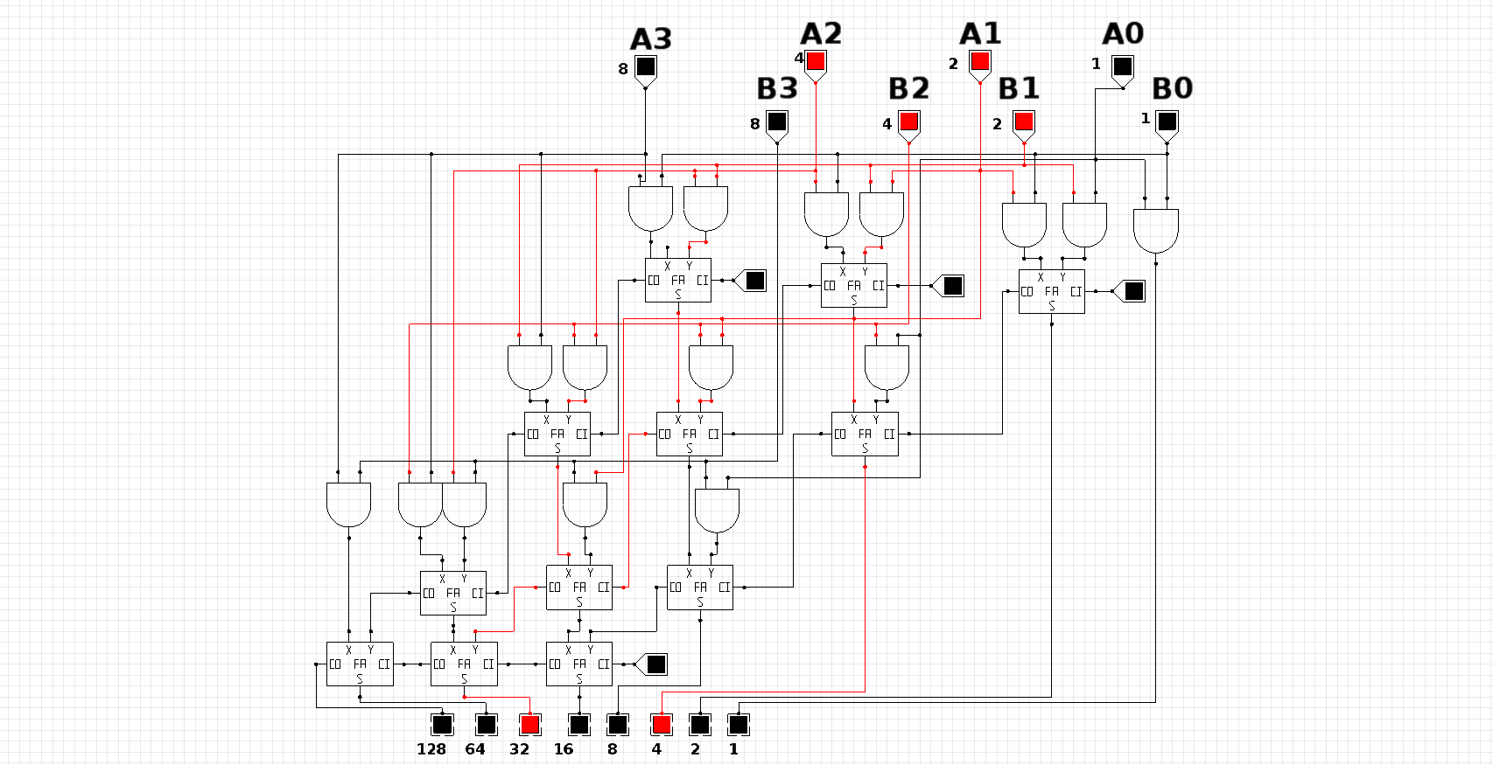
1.Jednostka arytmetyczno logiczna- układ mnożący.

Slide 7
2.Układ sterowania (CU).
logiczne sterowanie urządzeniem, to znaczy odpowiednie szeregowanie jego operacji, może być najefektywniej realizowane przez centralny organ sterujący.
Jeśli urządzenie ma być elastyczne, to znaczy możliwie uniwersalne, należy rozróżniać:
specyficzne rozkazy (software) związane z określonym problemem
i ogólne „organy„ sterujące (hardware), dbające o wykonanie tych rozkazów - czymkolwiek by one nie były.
Te pierwsze muszą być w jakiś sposób przechowywane; (potrzebna pamięć).
Te drugie - reprezentowane są przez określone działające części urządzenia.
Przez sterowanie centralne rozumiemy tylko tę ostatni funkcję, a „organy", które ją realizują, tworzą drugą, specyficzną część urządzenia: CU (Control Unit).

Slide 8
3.Pamięć (M).
Po trzecie,
jakiekolwiek urządzenie, które ma wykonywać długie i skomplikowane sekwencje działań (program) w szczególności obliczenia, musi mieć odpowiednio dużą pamięć...
Rozkazów kierujących rozwiazywaniem skomplikowanego problemu może być bardzo dużo, zwłaszcza wtedy, kiedy kod jest przypadkowy (a tak jest w większości wypadków). Muszą one (rozkazy) być pamiętane..

Slide 9
Podstawowe założenia.
Cykl rozkazu składa się z pobierania rozkazu, po którym następuje ewentualne pobieranie argumentów (zera lub wielu), zapisywanie ich oraz sprawdzanie przerwania (jeśli przerwania są dozwolone).
Podstawowe zespoły systemu komputerowego (procesor, pamięć, moduły wejścia-wyjścia) muszą być wzajemnie połączone, aby była możliwa wymiana danych i sygnałów sterujących. Najpopularniejszym rozwiązaniem takiego połączenia jest zastosowanie wspólnej magistrali systemowej składającej się z wielu linii. We współczesnych systemach w celu zwiększenia wydajności stosuje się zwykle magistrale hierarchiczne.
Do podstawowych problemów projektowych magistrali należą:
arbitraż (scentralizowany lub rozproszony sposób udzielania zezwoleń na przesyłanie sygnałów liniami magistralowymi);
sposób sterowania przebiegami czasowymi (synchronizacja sygnałów przesyłanych magistralą za pomocą centralnego zegara lub ich przesyłanie asynchroniczne na podstawie ostatniej transmisji).
Oraz szerokość (czyli liczba linii adresowych i danych).

Slide 10
Zespoły komputera.
W praktycznie wszystkich współczesnych projektach komputerów wykorzystuje się koncepcje opracowane przez Johna von Neumanna z Institute for Advanced Studies w Princeton. Projekty tego typu są określane jako architektura von Neumanna i wykorzystywane są w niej trzy podstawowe koncepcje:
Dane i rozkazy są przechowywane w tej samej pamięci umożliwiającej zapis i odczyt.
Zawartość tej pamięci może być adresowana przez wskazanie miejsca, bez względu na rodzaj zawartych tam danych.
Wykonywanie rozkazów następuje w sposób szeregowy (z wyjątkiem określonych, szczególnych przypadków), rozkaz po rozkazie.

Slide 11
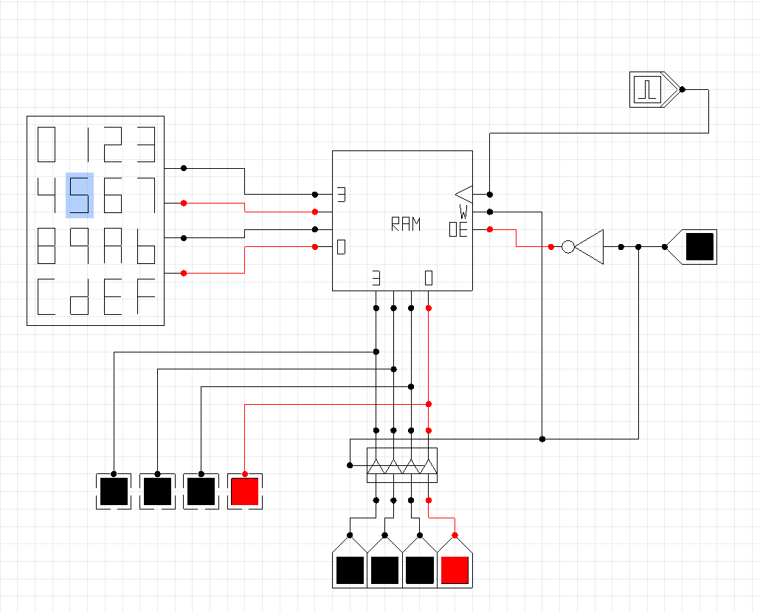
Zapis /odczyt pamięci.
„1”- zapis/”0”- odczyt
Zaoczne 26.10.2019

Slide 12
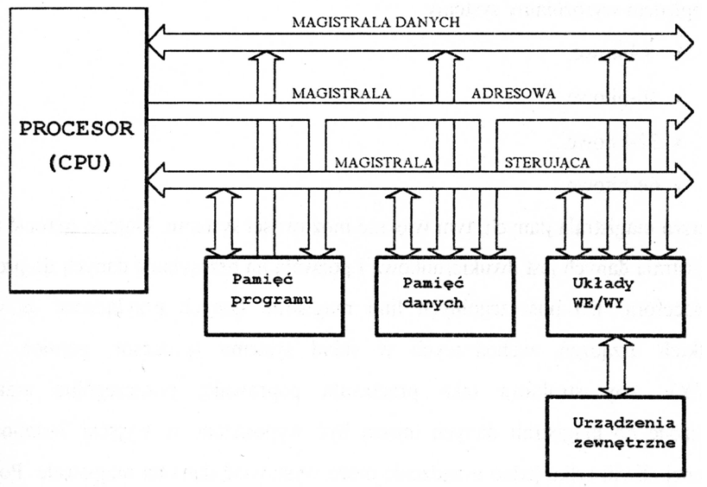
Maszyna von Neumanna.
PAMIĘĆ PROGRAMU
HD
UKŁADY WE/WY
Pamięć RAM
HD
Układy we/wy
URZĄDZENIA ZEWNĘTRZNE
Urządzenia zewnętrzne

Slide 13
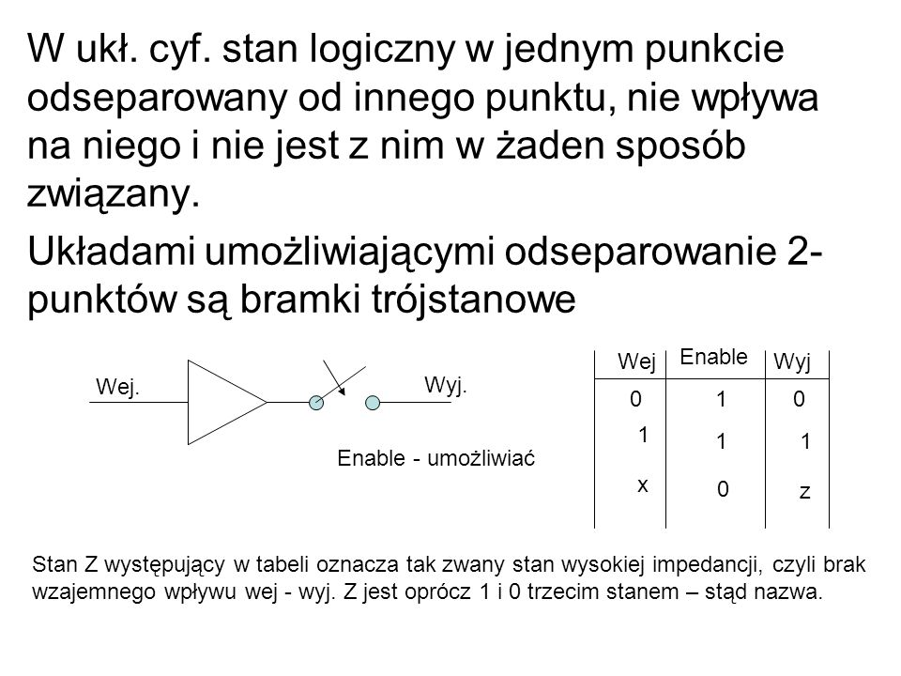
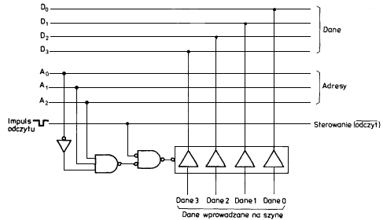
Magistrala.

Slide 14
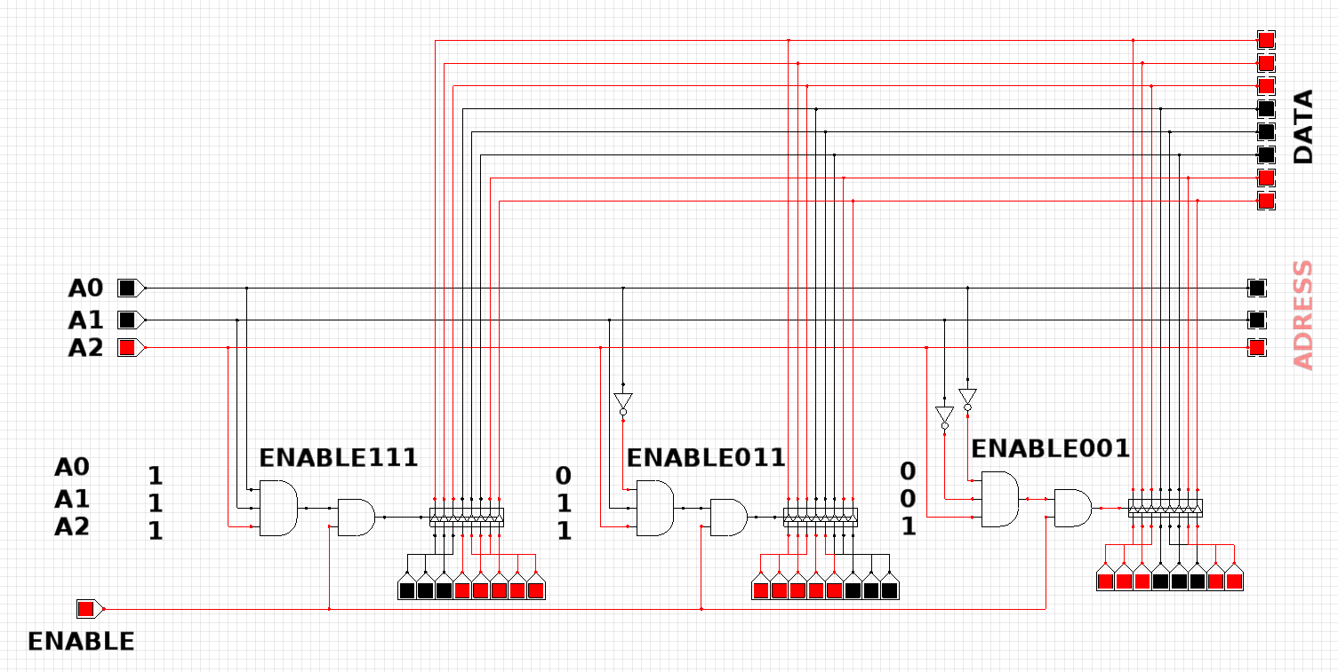
Magistrala.

Slide 15
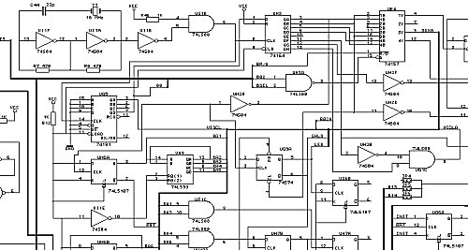
Rozwiązanie sprzętowe.
SEKWENCJA FUNKCJI ARYTMETYCZNYCH I LOGICZNYCH
WYNIK
DANE

Slide 16
Rozwiązanie programowe.
INTERPRETER ROZKAZÓW
KODY ROZKAZU
STEROWANIWE
FUNKCJE ARYTMETYCZNE I LOGICZNE O OGÓLNYM PRZEZNACZENIU
DANE
WYNIKI

Slide 17
Działanie komputera.
Podstawowym zadaniem komputera jest wykonywanie programu. Program przeznaczony do wykonania składa się z zestawu rozkazów przechowywanych w pamięci. Procesor realizuje tę pracę, wykonując rozkazy wyszczególnione w programie. W najprostszej postaci przetwarzanie rozkazu składa się z dwóch kroków:
procesor odczytuje (pobiera) rozkaz z pamięci,
a następnie wykonuje go.
START
POBRANIE ROZKAZU
WYKONANIE ROZKAZU
STOP
CYKL POBIERANIA CYKL WYKONANIA
PODSTAWOWY CYKL ROZKAZU

Slide 18
Pobieranie i wykonywanie rozkazu.
Pobranie rozkazu z pamięci.
Inkrementacja licznika rozkazu PC.
Załadowanie rejestru rozkazu IR.
Interpretacja kodu rozkazu.
Wykonanie rozkazu.
ROZKAZ
ROZKAZ
ROZKAZ
ROZKAZ
…………
…………
…………
DANE
DANE
DANE
DANE
ROZKAZ
ROZKAZ
…………
…………
…………
0
1
2
3
.
.
.
.
.
.
.
.
.
.
N-2
N-1
LICZNIK ROZKAZU
REJESTR ADRESOWY PAMIĘCI
MAGISTRALA SYSTEMOWA
REJESTR ROZKAZU
REJESTR ADRESOWY WEJŚCIA / WYJŚCIA
JEDNOSTKA WYKONAWCZA
REJESTR BUFOROWY WEJŚCIA/WYJŚCIA
MODUŁ WEJŚCIA WYJŚCIA
BUFORY

Slide 19
Rodzaje działań procesora.
Procesor-pamięć. Dane mogą być przenoszone z procesora do pamięci lub z pamięci do procesora.
Procesor-wejście-wyjście. Dane mogą być przenoszone z otoczenia lub do niego, przez przenoszenie ich między procesorem a modułem wejścia-wyjścia.
Przetwarzanie danych. Procesor może wykonywać pewne operacje arytmetyczne lub logiczne na danych.
Sterowanie. Rozkaz może określać, że sekwencja wykonywania ma być zmieniona. Na przykład procesor może pobrać rozkaz z pozycji 149, z którego wynika, że następny rozkaz ma być pobrany nie z pozycji 150 a 182. Procesor zapamięta ten fakt przez ustawienie licznika programu na 182. Dzięki temu w następnym cyklu pobrania rozkaz zostanie pobrany z pozycji 182, a nie 150.

Slide 20
Przerwania i cykl instrukcji.
We wszystkich komputerach istnieje możliwość przerwania wykonywanego aktualnie cyklu pobranie-dekodowanie-wykonanie. Przerwy te mogą być konieczne z wielu powodów, w tym:
Z powodu błędu programu (np. dzielenie przez 0, przepełnienie arytmetyczne, przepełnienie stosu lub próby dostępu do chronionego obszaru pamięci);
Z powodu błędu sprzętowego (np. błąd parzystości lub awaria zasilania);
Trwania operacji wejścia /wyjścia I / O (zachodzi np. gdy wymagany jest odczyt dysku lub gdy transmisja danych jest w trakcie);
przerwanie użytkownika (np. naciśnięcie Ctrl-C lub Ctrl-Break w celu zatrzymania programu);
Lub przerwanie z timera ustawione przez system operacyjny (niezbędne przy przydzielaniu pamięci wirtualnej)

Slide 21
Przerwania i cykl instrukcji.
Wszystkie te operacje mają coś wspólnego: przerywają normalny cykl pobieranie- dekodowanie-wykonanie rozkazu i powiadamiają komputer, aby wstrzymał wykonanie aktualnego rozkazu i przeszedł do realizacji innego programu (obsługi przerwania). Po zakończeniu obsługi przerwania następuje powrót do realizacji przerwanego programu.

Slide 22
Wydajność komputera.
Szybkość, z jaką komputer przetwarza przerwania, odgrywa kluczową rolę i określa ogólną wydajność komputera!!!

Slide 23
Przerwania sprzętowe.
Przerwania sprzętowe może być generowane przez dowolne urządzenie peryferyjne w systemie, w tym pamięć, dysk twardy, klawiaturę, mysz, a nawet modem. Zamiast używania przerwań, procesory mogą regularnie sondować urządzenia zewnętrzne, aby sprawdzić, czy ich potrzeby są zrealizowane. Zmniejszyłoby to jednak efektywny czas procesora, ponieważ zamiast wykonywać program „odpytywał” by urządzenia zewnętrzne. Przerwania są użyteczne, ponieważ pozwalają procesorowi poznać potrzeby urządzenia w danym momencie bez zbytecznego poświęcania uwagi.

Slide 24
Przerwania programowe.
Komputery wykorzystują również przerwania programowe (zwane również pułapkami lub wyjątkami) używane przez różne aplikacje. Nowoczesne komputery obsługują przerwania programowe i sprzętowe za pomocą mechanizmu obsługi przerwań. Te procedury obsługi są po prostu programami, które są wykonywane po wykryciu odpowiednich przerwań. Przerwania, wraz z powiązanymi z nimi procedurami obsługi przerwań (interrupt service routines ISR), są przechowywane w tablicy wektorów przerwań.

Slide 25
Cykl pobranie-dekodowanie-wykonanie z obsługą przerwań.
Tak
Wystąpiło przerwanie?
Nie
Obsługa przerwania
Wykonaj cykl rozkazowy

Slide 26
Cykl obsługi przerwania.
START
Detekcja przerwania
Zapisz zawartość rejestrów do pamięci
Wyszukaj adres procedury obsługi przerwania ISR w tablicy wektorów przerwań IVT
Załaduj adres obsługi przerwania
do liczniku rozkazów PC
START
Przejdź do obsługi przerwania
Wykonaj procedurę obsługi przerwania
Przywróć zawartość rejestrów
POWRÓĆ
Rozpocznij kolejny cykl

Slide 27
Cykl obsługi przerwania.
Indeks do tablicy wektorów przerwań
Układ kontroli przerwań
Tablica wektorów przerwań IVT
Pamięć
przerwanie
Główny program
Pobierz adres ze stosu i odtwórz zawartość rejestrów
Zapisz zawartość rejestrów i adres powrotu na stosie
Procedura obsługi przerwania ISR

Slide 28
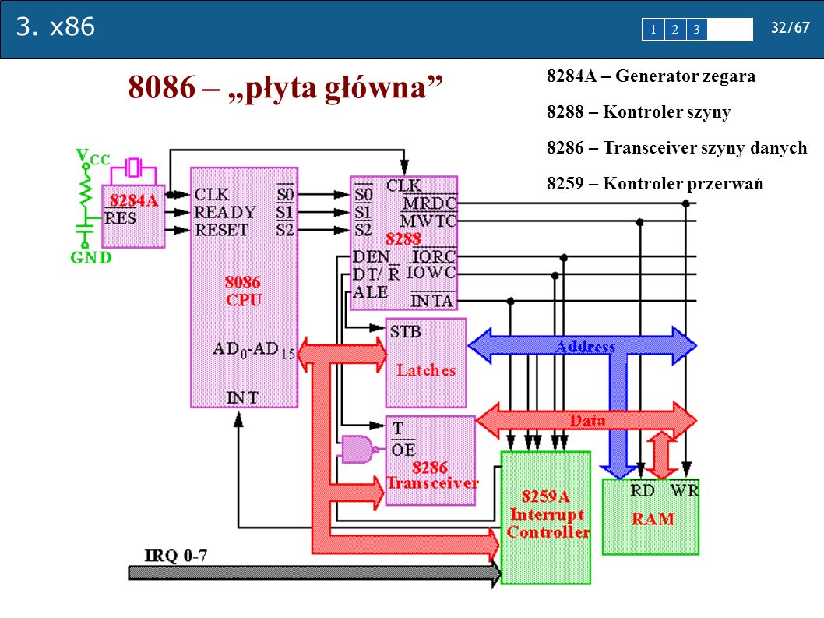
Kontroler przerwań.

Slide 29
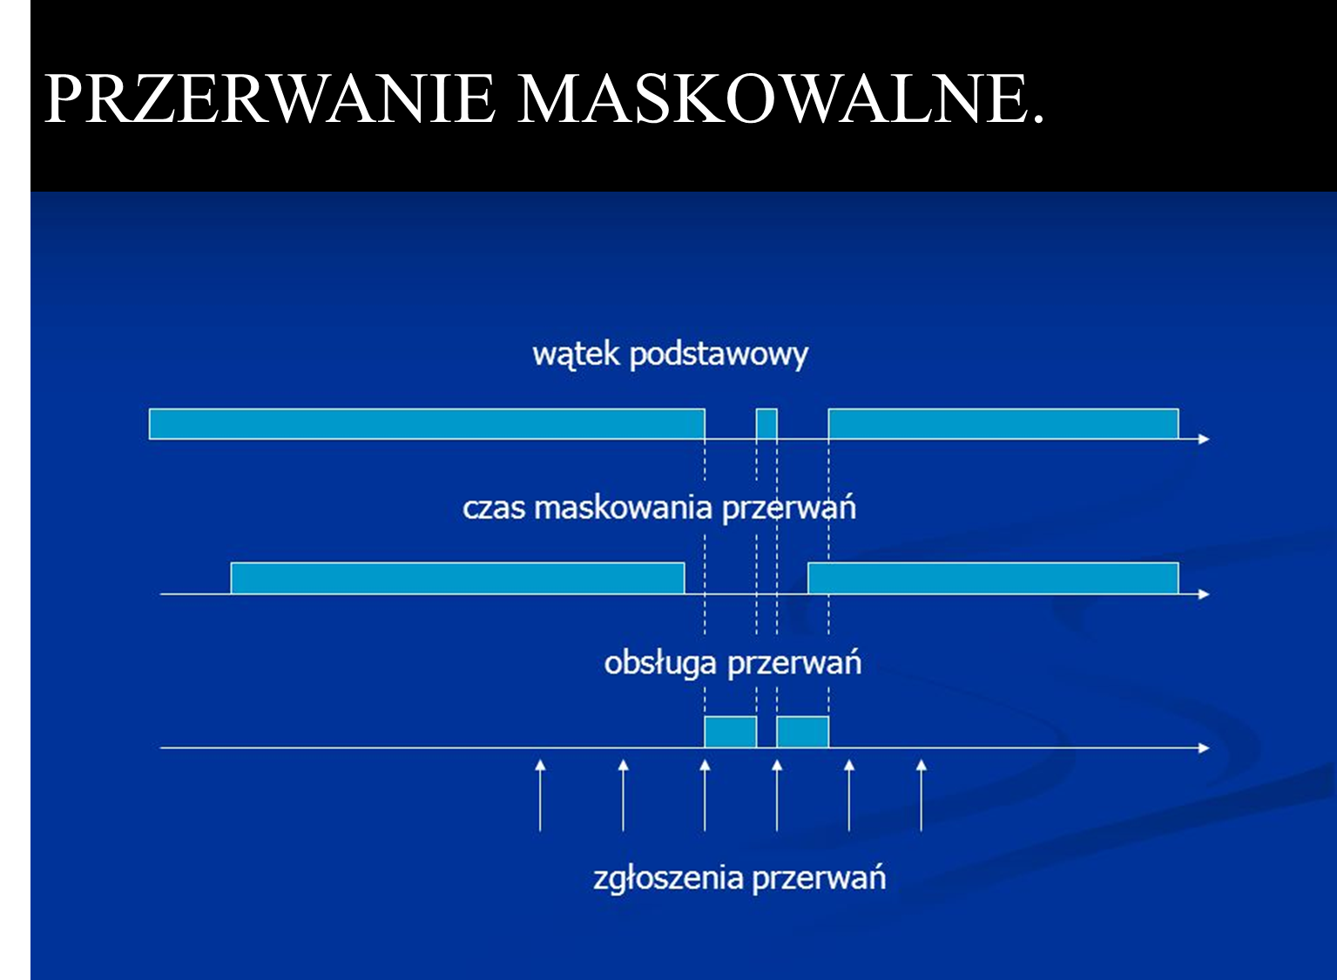

Slide 30
Komputer wielocyklowy.
Architektura MARIE

Slide 31
Cechy architektury.
Format danych- naturalny kod binarny lub kod uzupełnień do 2 (U2)
Stała długość słowa rozkazowego.
Adresowanie 12 bitowe.
Pojemność pamięci 4K x 16 bit. Wynika z 12 bitowej długości pola adresu.
16 bitowe dane.
16 bitowe instrukcje 4 bity kod operacji i 12 bitowe pole argumentu.
16 bitowy sumator/układ różnicy.
16 bitowy komparator.
16 bitowy rejestr instrukcji IR (Instruction Register).
16 bitowy rejestr buforowy pamięci (memory buffer register) MBR.
16 bitowy licznik rozkazu (program counter) PC.
12 bitowy rejestr adresowy pamięci (memory address register) MAR.
4 bitowy licznik taktu.

Slide 32
Architektura.
Rejestr buforowy pamięci (memory buffer register - MBR). Zawiera słowo, które ma być zapisane w pamięci, lub też jest wykorzystywany do pobierania słów z pamięci.
CPU
RAM
ALU
INPUT
OUTPUT
AC
MAR
MBR
CONTROL UNIT
PC
IR

Slide 33
Architektura.
Rejestr adresowy pamięci (memory address register - MAR). Określa adres w pamięci dotyczący słowa, które ma by zapisane w rejestrze MBR lub z niego odczytane.
CPU
RAM
ALU
INPUT
OUTPUT
AC
MAR
MBR
CONTROL UNIT
PC
IR

Slide 34
Architektura.
Rejestr rozkazów (instruction register - IR). Zawiera 4-bitowy kod operacyjny rozkazu, który jest wykonywany.
CPU
RAM
ALU
INPUT
OUTPUT
AC
MAR
MBR
CONTROL UNIT
PC
IR

Slide 35
Architektura.
Licznik programu (program counter - PC). Zawiera adres następnego rozkazu, który ma być pobrany z pamięci.
CPU
RAM
ALU
INPUT
OUTPUT
AC
MAR
MBR
CONTROL UNIT
PC
IR

Slide 36
Architektura.
Akumulator (AC) wykorzystywany do czasowego przechowywania argumentów i wyników operacji prowadzonych przez ALU.
CPU
RAM
ALU
INPUT
OUTPUT
AC
MAR
MBR
CONTROL UNIT
PC
IR

Slide 37
Architektura.
Układy wejścia /wyjścia.
CPU
RAM
ALU
INPUT
OUTPUT
AC
MAR
MBR
CONTROL UNIT
PC
IR

Slide 38
Rejestry.
Rejestr buforowy pamięci (memory buffer register - MBR). Zawiera słowo, które ma być zapisane w pamięci, lub też jest wykorzystywany do pobierania słów z pamięci.
Rejestr adresowy pamięci (memory address register - MAR). Określa adres w pamięci dotyczący słowa, które ma by zapisane w rejestrze MBR lub z niego odczytane.
Rejestr rozkazów (instruction register - IR). Zawiera 4-bitowy kod operacyjny rozkazu, który jest wykonywany.
Licznik programu (program counter - PC). Zawiera adres następnego rozkazu, który ma być pobrany z pamięci.
Akumulator (AC) wykorzystywany do czasowego przechowywania argumentów i wyników operacji prowadzonych przez ALU.

Slide 39
MAGI STRALA 16 bit
Ścieżka danych.
Pamięć RAM
IR
OuREG
InREG
AC
MBR
PC
MAR
STORE
LOAD
ADD
SUBT
ALU

Slide 40
Rozkazy.
Instrukcja ładowania Load pozwala przenieść dane z pamięci do procesora (poprzez MBR i AC). Wszystkie dane (wszystko, co nie jest instrukcją) z pamięci musza być transferowane do rejestru MBR, a następnie do każdego innego lub do ALU; nie istnieją inne opcje w tej architekturze. Kod mnemoniczny nie wskazuje, że instrukcja ładowania Load dotyczy bezpośrednio AC jako rejestru przeznaczenia; (jest on w tej instrukcji niejawny). Inne instrukcje odwołają się do tego rejestru w podobny sposób. Instrukcja Store pozwala przenieść dane z powrotem do pamięci. Dodawanie ADD i instrukcje SUBT odpowiednio dodają i odejmują, wartości danych zapisanych pod adresem X do, lub od, zawartości AC. Dane znajdujące się w komórce pamięci pod adresem X są kopiowe do MBR gdzie są przechowywane do momentu zakończenia wykonywania operacji arytmetycznych. Instrukcje Input i Output pozwalają na komunikację procesora ze światem zewnętrznym.

Slide 41
Format rozkazu.
15 12 11 0
Kod operacji
4 bity
Adres 12 bitów
Format danych (zapis w NKB lub kodzie U2).
15 0
Dana

Slide 42
Kody rozkazów procesora i towarzyszące im mnemoniki asemblera.

Slide 43
Kody rozkazów procesora i towarzyszące im mnemoniki asemblera.

Slide 44
Kody rozkazów procesora i towarzyszące im mnemoniki asemblera.

Slide 45
Architektura MARIE- realizacja

Slide 46
Format rozkazu.
15 12 11 0
Kod operacji
4 bity
Adres 12 bitów
Format danych (zapis w NKB lub kodzie U2).
15 0
Dana

Slide 47
Cykl rozkazu. Pobranie-dekodowanie-wykonanie.
Start
Kopiuj zawartość PC do MAR
Kopiuj zawartość pamięci o adresie MAR do IR. Inkrementuj PC.
Dekoduj instrukcję i załaduj bity [11-0] z IR do MAR
Tak
Instrukcja wymaga operandu
Nie
Kopiuj zawartość pamięci o adresie MAR do MBR
Wykonaj rozkaz

Slide 48
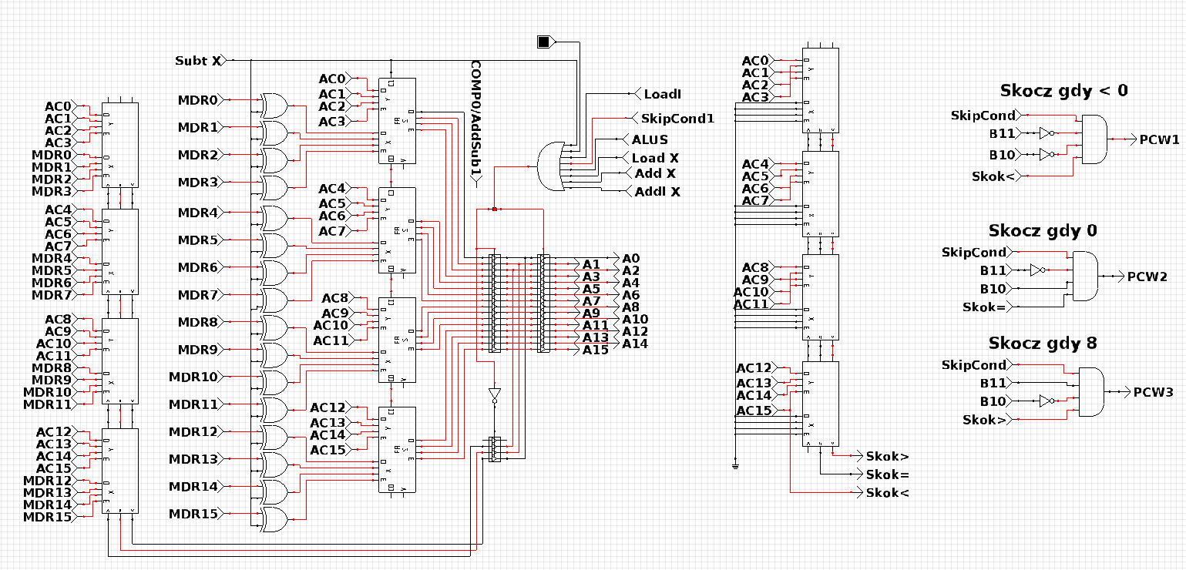
Jednostka arytmetyczno logiczna
11
10
9
8
W przypadku spełnienie warunku procesor omija następny rozkaz i wykonuje kolejny.
Skocz gdy AC <0
Dla B10=0
11=0
Skocz gdy AC = 0
Dla B10=1
11=0
Skocz gdy AC >0
>0
Dla B10=0
11=1

Slide 49
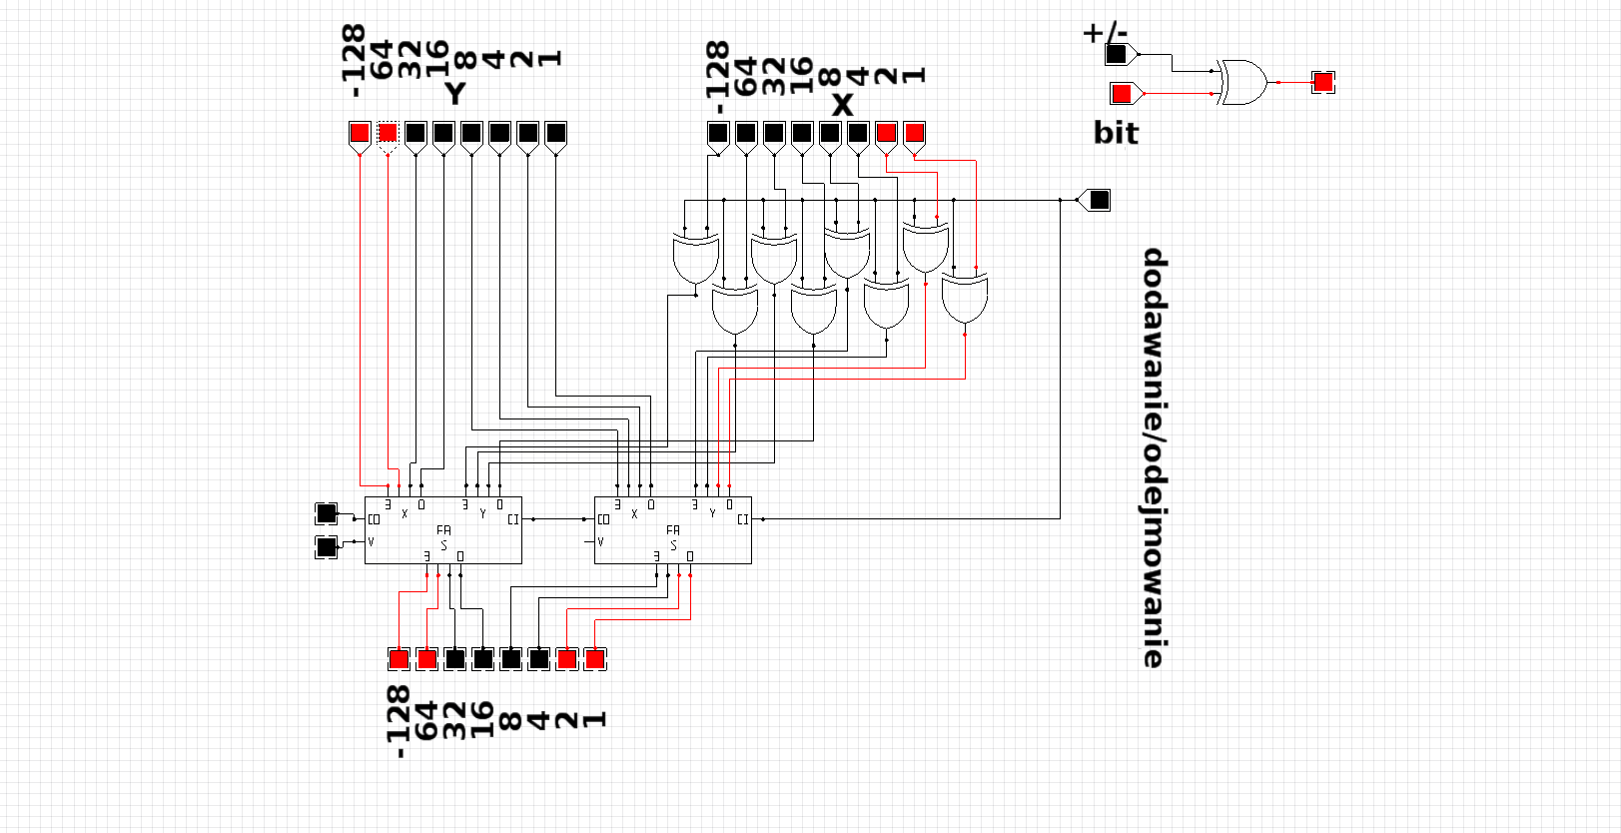
Realizacja odejmowania

Slide 50
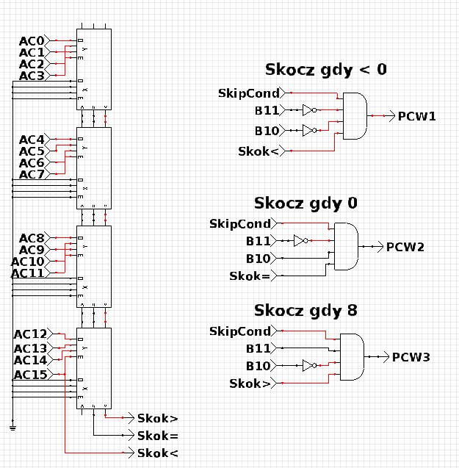
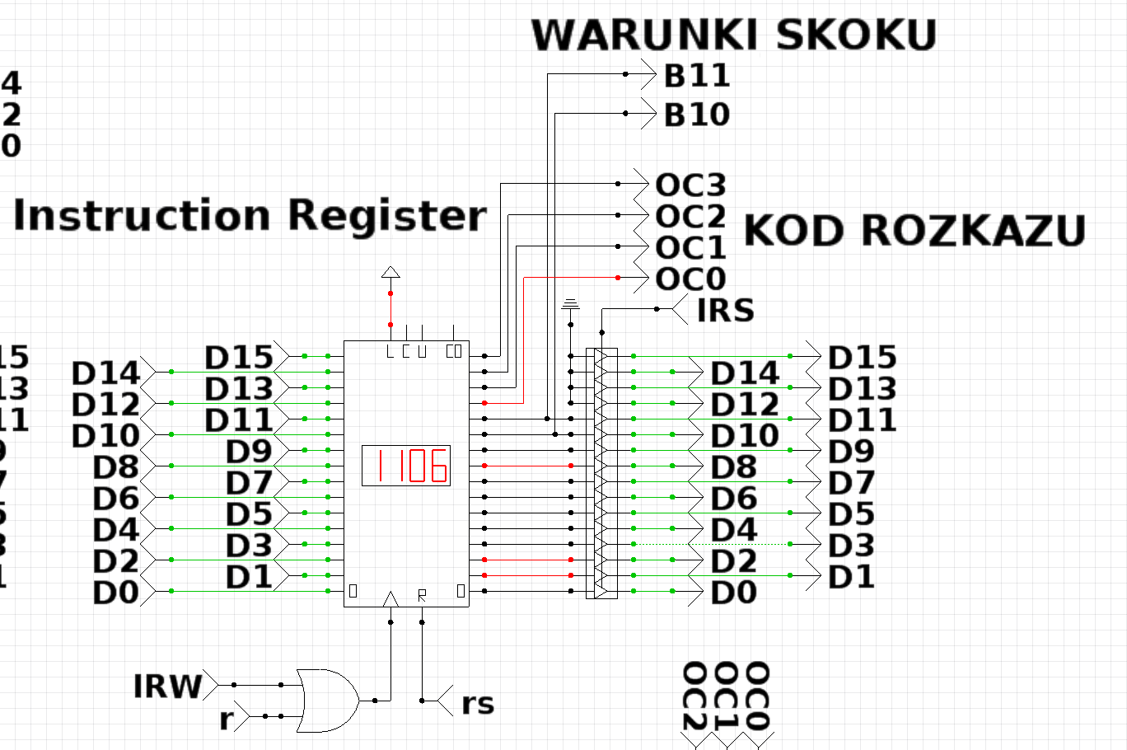
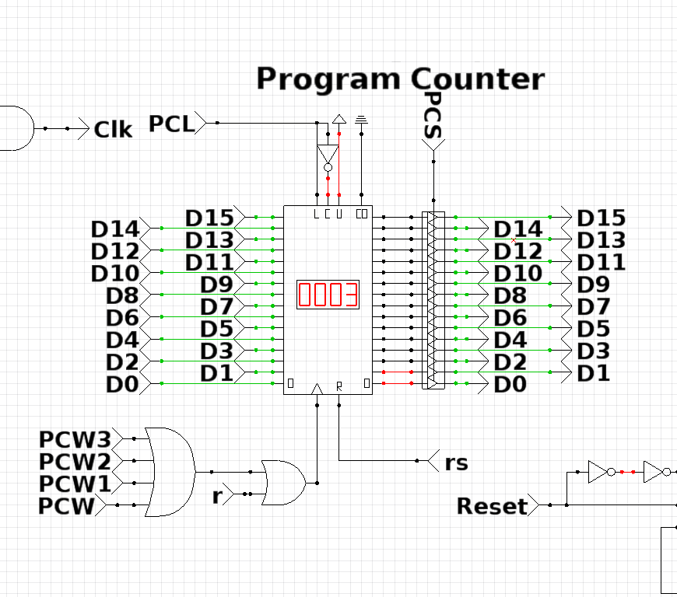
Układ kontroli i realizacji skoków.
Dla B10=0
11=0
Dla B10=1
11=0
Dla B10=0
11=1
PCW -zapis do Program Counter.

Slide 51
Instrukcja warunkowa Skipcond.
Jeżeli zaistnieje określony w rozkazie warunek licznik rozkazu jest inkrementowany
o jeden i następna instrukcja jest pomijana.
Warunek niespełniony
Kod rozkazu
Bit 11 i 10
Warunek spełniony
1000 0000 0000 0000 → wykonaj gdy zawartość akumulatora <0 Skipcond 000
1000 0100 0000 0000 → wykonaj gdy zawartość akumulatora =0 Skipcond 400
1000 1000 0000 0000 → wykonaj gdy zawartość akumulatora >0 Skipcond 800

Slide 52
Układ sterowania.
Układ sterowania zbudowany jest z wykorzystaniem pamięci ROM 16x16 bitów. Młodsze cztery bity adresu wyznaczane są przez wyjścia licznika impulsów zegarowych starsze cztery określone na podstawie kodu rozkazu.

Slide 53
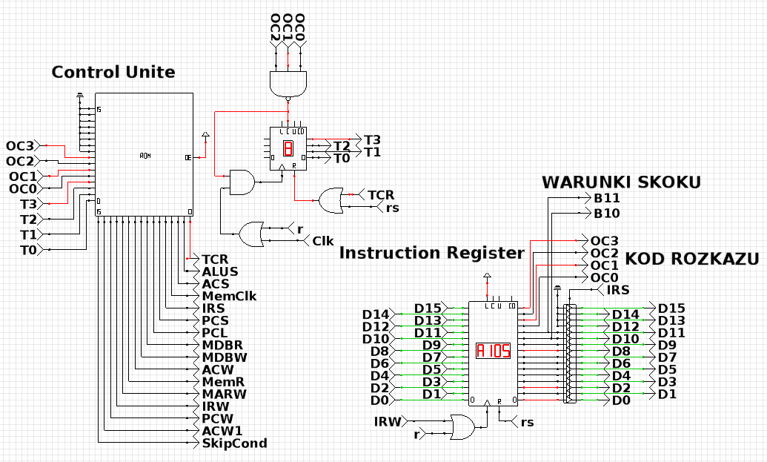
Układ sterowania.

Slide 54
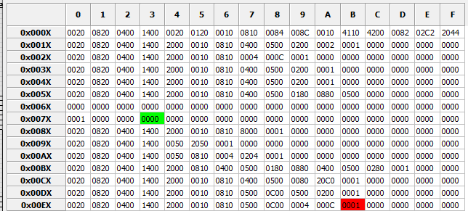
Zawartość ROM.
JnS X
Load X
Store X
Add X
Subt X
Halt
Skipcond
Jump X
Clear
AddI X
JumpI X
LoadI X
StoreI X

Slide 55
Wykaz sygnałów sterujących.
1. TCR -kasowanie licznika taktów, kończy wykonywanie aktualnej instrukcji.
2. ALUS -łączy jednostkę arytmetyczno logiczną z akumulatorem.
3. ACS -kasowanie zawartości akumulatora.
4. MemClk – zezwolenie na zapis do pamięci RAM.
5. IRS -podłącza Instruction Register do magistrali.
6. PCS -podłącza Program Counter do magistrali.
7. PCL -ładowanie Program Counter
8. MDBR -podłącza Memory Data Buffer do magistrali.
9. MDBW -umożliwia zapis do Memory Data Buffer.
10. ACW -umożliwia zapis do Accumulatora.
11. MemR -odczyt RAM.
12. MARW -zapis do Memory Adres Register.
13. IRW -zapis do Instruction Register.
14. PCW -inkrementacja Program Counter.
15. ACW 1 -zapis 1 do Accumulatora (tymczasowo).
16. SkipCond- inkrementuje o jeden stan Program Counter (licznika rozkazów) przy spełnieniu warunku.

Slide 56
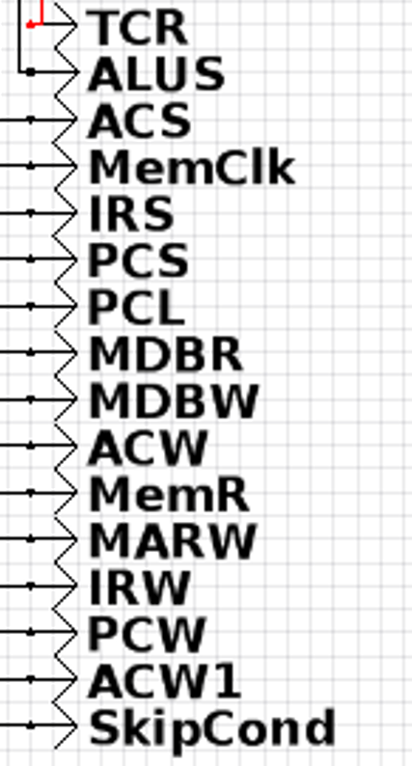
Kody sygnałów sterujących.
Lp. | SYGNAŁ | 4 kwadra | 3 kwadra | 2 kwadra | 1 kwadra
0 | TCR | 0 | 0 | 0 | 0001
1 | ALUS | 0 | 0 | 0 | 0010
2 | ACS | 0 | 0 | 0 | 0100
3 | MemClk | 0 | 0 | 0 | 1000
4 | IRS | 0 | 0 | 0001 | 0
5 | PCS | 0 | 0 | 0010 | 0
6 | PCL | 0 | 0 | 0100 | 0
7 | MDBR | 0 | 0 | 1000 | 0
8 | MDBW | 0 | 0001 | 0 | 0
9 | ACW | 0 | 0010 | 0 | 0
10 | MemR | 0 | 0100 | 0 | 0
11 | MARW | 0 | 1000 | 0 | 0
12 | IRW | 0001 | 0 | 0 | 0
13 | PCW | 0010 | 0 | 0 | 0
14 | ACW1 | 0100 | 0 | 0 | 0
15 | SkipCond | 1000 | 0 | 0 | 0

Slide 57
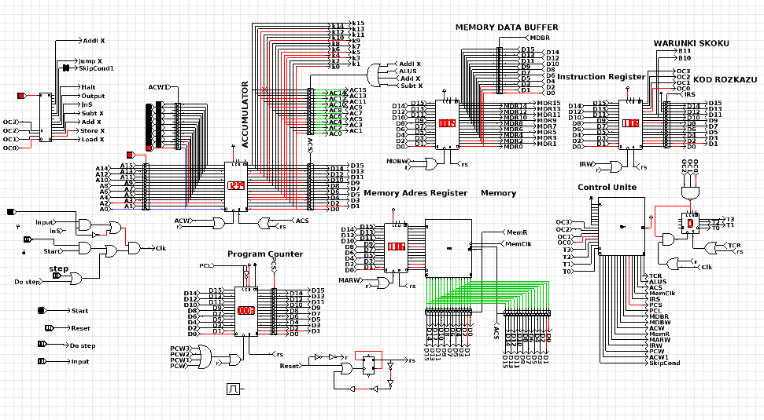
Układ sterowania i pamięć.

Slide 58
Notacja transferów międzyrejestrowych RTN (Register Transfer Notation).
Jasnym jest, że systemy cyfrowe składają się z wielu elementów, w tym układów arytmetycznych, logicznych, rejestrów, pamięci, dekoderów, multiplekserów i układów kontroli. Jednostki te są podłączone do magistrali systemowej, która umożliwia przepływ informacji w obrębie układu. Zestaw rozkazów zaprezentowany w poprzednich sekcjach stanowi zbiór instrukcji na poziomie maszynowym, używający tych komponentów do realizacji programu. Każda instrukcja wydaje się być bardzo prosta. Jeśli jednak sprawdzić, co właściwie dzieje się na poziomie rejestrów, każda wymaga przeprowadzenia wielu operacji. Na przykład, instrukcja Load, ładuje zawartość danej lokacji pamięci do AC. Ale jeśli będziemy obserwować, co dzieje się na poziomie komponentów, widzimy, że składa się ona z wielu "mini" instrukcji które muszą być sekwencyjnie wykonywane. Po pierwsze, adres, musi być załadowany do MAR. Następnie dane w pamięci w tej lokacji muszą być załadowane do MBR. Następnie zawartość MBR musi być załadowana do AC. Te mini-instrukcje są nazywane mikrooperacjami i określają elementarne operacje, które mogą być wykonywane na danych przechowywanych w rejestrach.

Slide 59
Notacja transferów międzyrejestrowych RTN (Register Transfer Notation).
Zapis symboliczny używany do opisywania mikrooperacji nazywany jest notacją transferów międzyrejestrowych (register transfer notation) RTN lub językiem transferów międzyrejestrowych (register transfer language) RTL. Używamy notacji „M [X]”, aby wskazać rzeczywiste dane przechowywane w lokalizacji pamięci o adresie X , i „←” do wskazania przepływu informacji.
W rzeczywistości, przeniesienie z jednego rejestru do drugiego zawsze polega na przeniesieniu danej z rejestru źródłowego na magistralę, a następnie zapisanie do innego rejestru. Jednakże przesyłanie danych za pomocą magistrali wiąże się z zachowaniem ścisłych reguł.

Slide 60
Przykład wykorzystania RTN dla rozkazu JnS X
4 | 0100 | JnS X | MBR ←PC MAR ←X M[MAR] ←MBR MBR ←X AC ←1 AC ←AC + MBR PC ←AC | Wykonuje skok do adresu X+1 w komórce pamięci o adresie X znajduje się adres powrotu z podprogramu. X może przyjmować wartość 12 bitową.

Slide 61
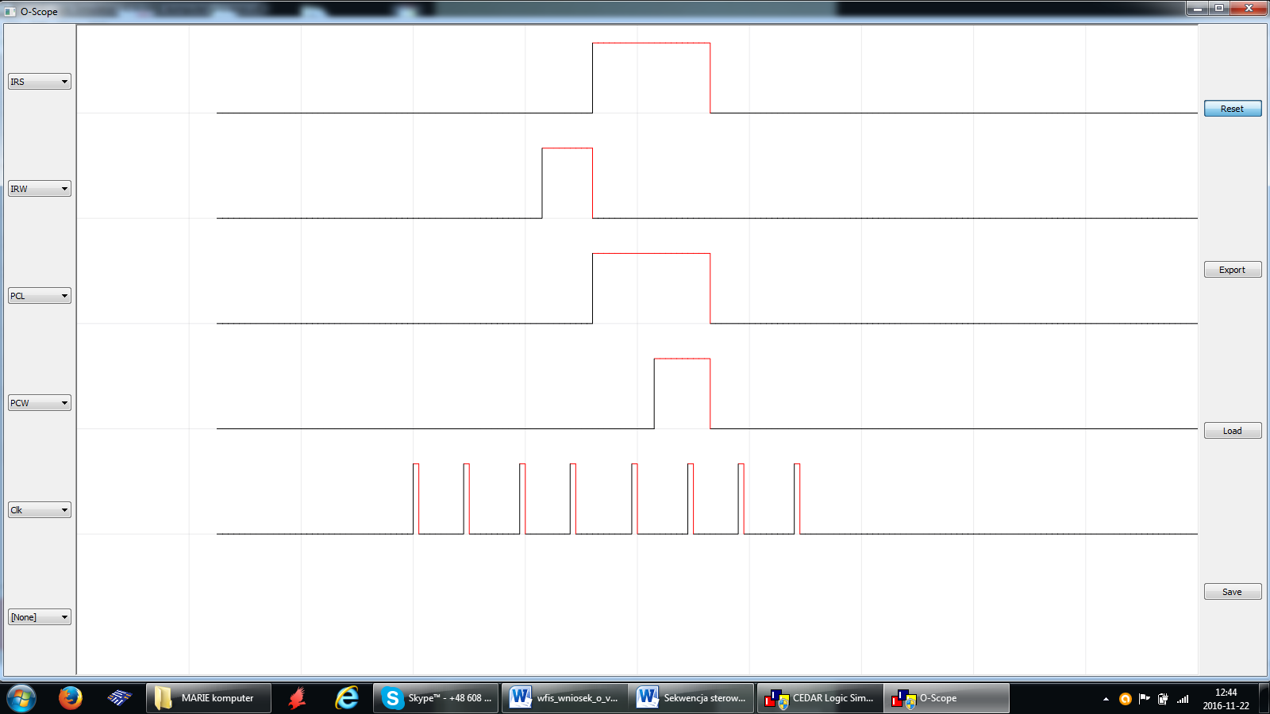
Przebiegi czasowe.
IRS -podłącza Instruction Register do magistrali.
IRW -zapis do Instruction Register.
PCL-ładowanie Program Counter
PCW-zapis do Program Counter.
Zegar systemowy
Rys1. Przebiegi czasowe wybranych sygnałów dla zapisu adresu skoku dla rozkazu 1001 Jump X.

Slide 62
Assembler.
Zadaniem asemblera jest konwertowanie języka asemblera (używającego mnemoniki) na język maszynowy (który składa się wyłącznie z wartości binarnych lub łańcuchów 0 i 1). Asembler czyta program języka asemblera, który jest w rzeczywistości symboliczną reprezentacją liczb binarnych i przekształca go w instrukcje binarne lub ekwiwalent kodu maszynowego. Asembler odczytuje plik źródłowy (program złożeniowy) i tworzy plik obiektowy (kod maszynowy).

Slide 63
Assembler.
W tabeli przedstawiono prosty program dodający do siebie dwie liczby na przykładzie którego przedstawiony będzie sposób, konwersji kodu przedstawionego w assemblerze na język maszynowy. Ale po co właściwie jest ta konwersja? Dlaczego nie pisać programów w postaci ciągów zero jedynkowych. Po prostu jest to trudne do zrozumienia dla przeciętnego człowieka. Wolimy opisy przy pomocy słów. I właśnie dlatego stworzono Assembler, czyli program tłumaczący opis symboliczny (mnemoniki) na język maszynowy.
ADRES HEKSADECYMALNIE | INSTRUKCJA | KOD ROZKAZU BINARNIE | KOD ROZKAZU HEKSADECUMALNIE
100 | LOAD 107 | 0000 0001 0000 0111 | 0107
101 | Add 105 | 0002 0001 0000 0101 | 2105
102 | Store 106 | 0001 0001 0000 0110 | 1106
103 | Halt | 0111 0000 0000 0000 | 7000
105 | 0025 | 0000 0000 0010 0101 | 0025
106 | 0000 | 0000 0000 0000 0000 | 0000
107 | 1234 | 0001 0010 0011 0100 | 1234

Slide 64
Assembler.
Assembler czyta plik źródłowy i na jego podstawie tworzy kod maszynowy (object file), zastępując proste alfamumeryczne nazwy odpowiednimi kodami przedstawionymi binarnie. Możemy stosować również tzw. etykiety, czyli nazwy reprezentujące adresy pamięci, czyniące programowanie jeszcze łatwiejszym. Dla przykładu w naszym prostym programie dodającym dwie liczby użyjemy etykiet wskazujących na adresy pamięci, dzięki czemu nie musimy znać dokładnych adresów pod którymi znajdują się operandy dla poszczególnych instrukcji. Tabela przedstawia przytoczoną koncepcję
ADRES | INSTRUKCJA
100 | Load X
101 | Add Y
102 | Store Z
103 | Halt
105 Z | 0025
106 Y | 0000
107 X | 1234

Slide 65
Assembler.
Ponieważ asembler przechodzi kod od góry do dołu, nie może przetłumaczyć całej instrukcji asemblerowej na kod maszynowy w jednym przebiegu; nie wie, gdzie znajduje się część danych instrukcji, jeśli jest podana tylko etykieta. Ale po zbudowaniu tablicy symboli może wykonać drugie przejście i "wypełnić” puste miejsca. W powyższym programie pierwsze przejście asemblera tworzy następującą tablicę symboli:
X | 107
Y | 106
Z | 105

Slide 66
Assembler.
Zaczyna również tłumaczyć instrukcje. Po pierwszym przejściu przetłumaczone instrukcje byłyby niekompletne w następujący sposób:
0 X
2 Y
1 Z
7 0 0 0

Slide 67
Assembler.
W drugim przebiegu asembler używa tablicy symboli do wypełniania adresów i utworzy odpowiednie instrukcje języka maszynowego. Tak więc na drugim przejściu, będzie wiedział, że X znajduje się pod adresem 105, a następnie zastąpi Y adresem 106 . Podobna procedura zastąpiłaby Z adresem 107, powodując:
0 1 0 7
2 1 0 5
2 1 0 6
7 0 0 0

Slide 68
Assembler a języki wysokiego poziomu.
C⁺⁺→Assembler →język maszynowy

Slide 69
Assembler przykład.

